Slide 1


Генетика рака: Как онкогены и гены-супрессоры вызывают рак
Автор презентации: Presentacium.ru

Slide 2

Введение
В презентации мы рассмотрим роль генетических факторов в развитии рака. Обсудим онкогены и гены-супрессоры, их функции и взаимодействие, а также механизмы активации онкогенов. Узнаем о наследственных раковых синдромах и современных методах исследования онкогенов и генов-супрессоров.

Slide 3

Роль онкогенов в развитии рака
1
2
Согласно исследованиям, более 30% случаев рака связано с активированными онкогенами.
Эти гены могут увеличивать клеточный рост в 5–10 раз по сравнению с нормальными условиями, что приводит к неконтролируемому делению клеток. Около 15% всех онкологических заболеваний ассоциированы с мутациями конкретных онкогенов, например, RAS и MYC, которые встречаются в 20–30% опухолей.

Slide 4

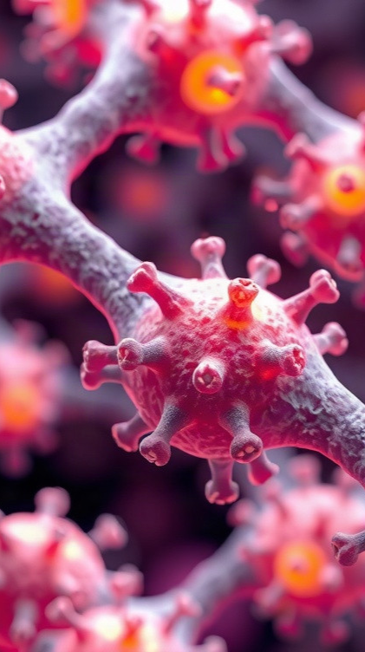
Функции генов-супрессоров
Гены-супрессоры играют ключевую роль в контроле клеточного цикла, предотвращая его неконтролируемое ускорение. Они могут подавлять рост опухолей, регулируя до 30% всех клеточных процессов, связанных с онкогенезом.
Нарушение их функции может привести к развитию рака у 50% онкологических больных, что подчеркивает их важную роль в онкогенезе.

Slide 5

Примеры онкогенов
1
Известно более 300 онкогенов, они могут быть активированы различными способами.
2
Например, мутация в гене KRAS, приводящая к его постоянной активации, наблюдается примерно в 30% случаев рака поджелудочной железы.
3
Также мутации в гене BRAF встречаются в 50–70% случаев меланомы, что делает его значимым маркером для диагностики и лечения.

Slide 6

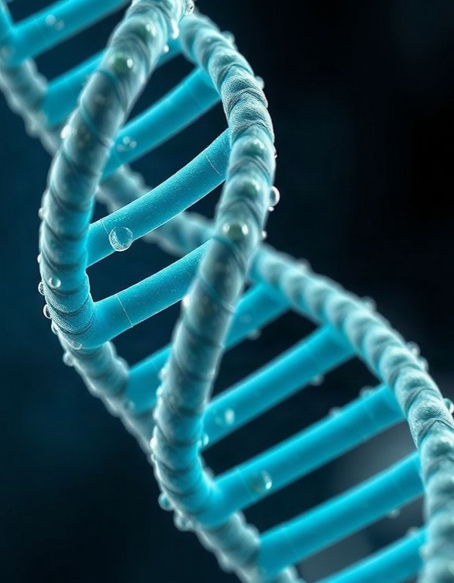
Примеры генов-супрессоров
В числе генов-супрессоров выделяют BRCA1 и BRCA2, мутации в которых значительно увеличивают риск развития рака молочной железы и яичников у женщин – частота наследственных мутаций этих генов составляет примерно 1 из 400–800 женщин. Одним из примеров также является ген TP53, который контролирует клеточный цикл и участвует в процессах апоптоза; более чем в половине случаев рака обнаруживаются мутации в этом гене, что подчёркивает его ключевую роль в подавлении опухолевого роста. В дополнение, ген PTEN подавляет сигнальный путь PI3K/Akt, который способствует пролиферации клеток – инактивация этого гена встречается примерно в 10% случаев рака различных локализаций.

Slide 7
Взаимодействие онкогенов и генов-супрессоров
1
2
В большинстве случаев рак возникает из-за накопления мутаций в ДНК клеток. Онкогены, активированные в 20–30% раковых опухолей, способствуют неконтролируемому делению клеток, тогда как гены-супрессоры, инактивированные в 50–60% случаев, должны подавлять рост опухолей.
Взаимодействие между этими двумя типами генов определяет развитие и прогрессирование рака, влияя на механизмы регуляции клеточного цикла.

Slide 8

Влияние генетических факторов на риск рака
Согласно исследованиям, около 5–10% случаев рака обусловлены наследственными мутациями. Гены-супрессоры, такие как BRCA1 и BRCA2, имеют ключевое значение в развитии рака молочной железы и яичников, где мутации повышают риск заболевания до 40–85% у женщин-носителей.
Наличие наследственных синдромов увеличивает вероятность онкологических заболеваний в несколько раз, что делает генетическое тестирование важным инструментом для выявления предрасположенности к раку.

Slide 9

Диагностика генетических маркеров рака
Для диагностики генетических маркеров рака используются современные технологии секвенирования, позволяющие выявлять мутации в онкогенах и генах-супрессорах. Например, частота мутаций в гене BRCA1 достигает 1–2% в общей популяции, а у женщин с наследственным раком молочной железы этот показатель может достигать 50–80%. Результаты диагностики помогают определить риск развития заболевания и выбрать наиболее эффективные методы профилактики и лечения.

Slide 10
Современные методы исследования онкогенов
Современные методы исследования онкогенов включают секвенирование следующего поколения (NGS), которое позволяет анализировать миллионы генетических маркеров за один эксперимент.
Эта технология уже применяется в более чем 80% лабораторий по всему миру и позволяет выявлять мутации в онкогенах с точностью до 99%. Кроме того, широко используются методы молекулярной гибридизации, такие как FISH, обеспечивающие визуализацию специфических последовательностей ДНК в клетках с высокой точностью.

Slide 11

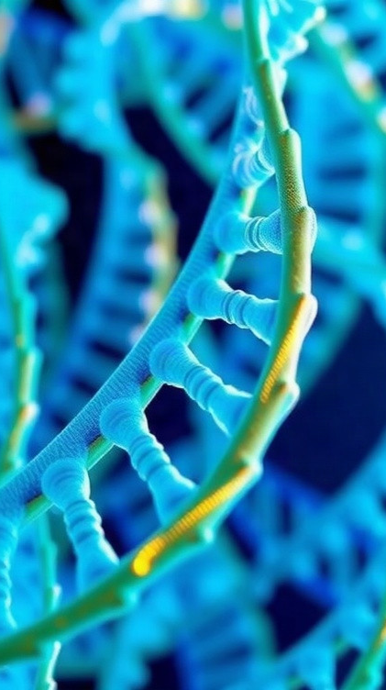
Современные методы исследования генов-супрессоров
Современные методы исследования генов-супрессоров включают секвенирование нового поколения (NGS), позволяющее анализировать миллионы последовательностей ДНК за один эксперимент, что значительно ускоряет процесс выявления мутаций.
Применение методов CRISPR/Cas9 для редактирования генов даёт возможность учёным не только идентифицировать, но и функционально исследовать гены-супрессоры, что на сегодняшний день привело к созданию более 1000 генно-модифицированных клеточных моделей для изучения механизмов канцерогенеза. Кроме того, широко используются микрочипы для экспресс-диагностики, которые позволяют одновременно анализировать экспрессию тысяч генов, что критически важно для выявления паттернов экспрессии генов-супрессоров в различных типах опухолей.

Slide 12

Перспективы лечения на основе генетических данных
Согласно исследованиям, персонализированная медицина, основанная на генетических данных, позволяет повысить эффективность лечения онкологических заболеваний на 20–30% и более. Технологии секвенирования нового поколения (NGS) позволяют анализировать до миллиона генетических маркеров одновременно, что значительно ускоряет выявление мутаций, связанных с раком.
В мире уже зарегистрировано более 150 препаратов, использующих генетическую информацию для выбора оптимальной терапии, что демонстрирует значительный прогресс в области лечения рака.

Slide 13

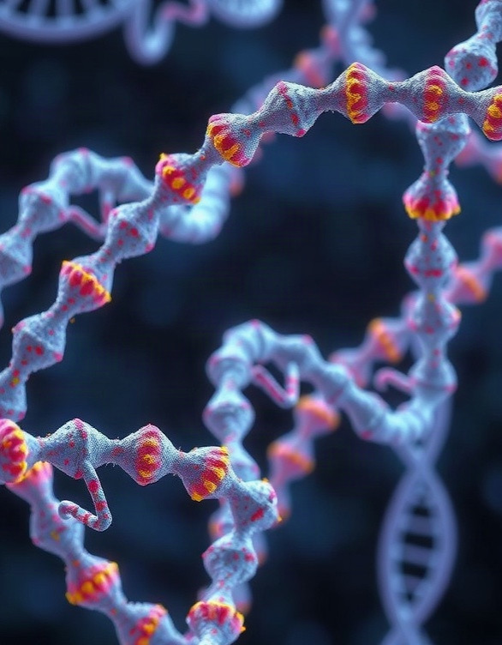
Генетические механизмы развития рака: основные выводы
Диаграмма иллюстрирует вклад различных генетических механизмов в развитие рака. Параметры: процентное влияние каждого фактора (мутации в онкогенах, дефекты в генах-супрессорах, нарушение механизмов репарации ДНК, эпигенетические изменения, хромосомная нестабильность).

Slide 14

Спасибо за внимание!
Спасибо за внимание. В этой презентации мы рассмотрели основные генетические механизмы, которые участвуют в развитии рака, включая роль онкогенов и генов-супрессоров. Мы также обсудили современные методы исследования этих механизмов и перспективы лечения на основе генетических данных. Это поможет вам лучше понять, как генетические факторы влияют на риск развития рака и какие возможности открывает перед медициной изучение генетических маркеров.

